Slide 1
第三节 ATP的主要来源
------细胞呼吸
学习重点
1、细胞呼吸的概念及其与ATP形成的关系。
2、有氧呼吸和无氧呼吸的过程及其特点。
3、细胞呼吸的原理在生产和生活中的应用。

Slide 2
一、细胞呼吸的概念及类型
概念：
细胞呼吸是指有机物在细胞内经过一系列的氧化分解，生成二氧化碳或其它产物，释放出能量并生成ATP的过程。
类型：
有氧呼吸
无氧呼吸
为生命活动提供能量

Slide 3
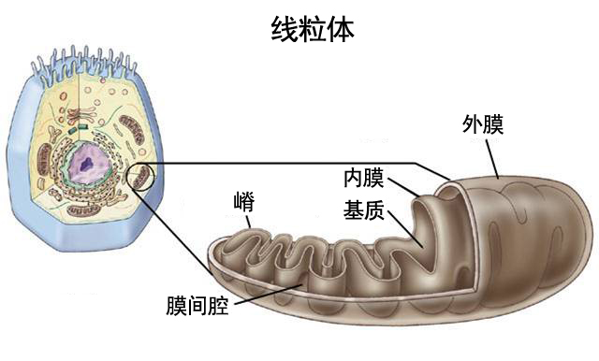
二、有氧呼吸
主要场所：
有氧呼吸酶：
存在于线粒体内膜及线粒体基质中

Slide 4
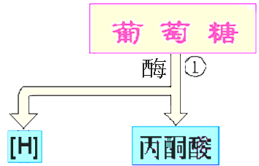


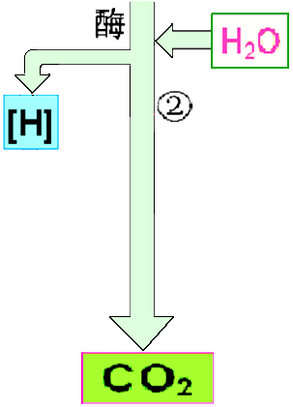


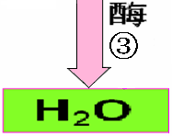
葡萄糖
C₆H₁₂O₆
有氧呼吸过程
第一阶段
发生在细胞质基质中
丙酮酸2个C₃H₄O₃
H₂O
第二阶段
发生在线粒体基质中
O₂
第三阶段
发生在线粒体内膜上

Slide 5
有氧呼吸总方程式
酶
C₆H₁₂O₆ + 6O₂ + 6H₂O 6CO₂ + 12H₂O + 能量
1mol
2870kJ
ATP ：1161kJ
热能散失
细胞能量转化率 ？%
产生ATP ？mol
40.5%
约60%
38mol

Slide 6
体外燃烧和体内氧化的比较
体内氧化 （有氧呼吸）
体外燃烧
能量值
2870KJ
2870KJ
释放速度
瞬间释放
逐步释放
能量去向
热能
热能、转移至ATP中
条 件
达到燃点，点燃
温和，酶控制
细胞呼吸的特点

Slide 7
有氧呼吸的概念
细胞在____的参与下，通过_______的催化作用，把葡萄糖等有机物_______________，产生____和____，释放_____,生成_________的过程。
O₂
多种酶
彻底氧化分解
CO₂
H₂O
能量
许多ATP
有氧呼吸的场所：
细胞质基质、线粒体
(主要)

Slide 8
练一练
让一只白鼠吸入有放射性的¹⁸O₂，该白鼠体内最先出现的含有¹⁸O的化合物是：
A.二氧化碳 B.水
C.丙酮酸 D.乳酸

Slide 9
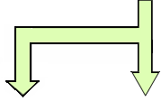

三、无氧呼吸
无氧呼吸过程
思考：将苹果储藏较长一段时间，为什么会有酒味？会不会是有氧呼吸?
葡萄糖
C₆H₁₂O₆
酶
第一阶段
发生在细胞质基质中
[H]
丙酮酸2个C₃H₄O₃
第二阶段
发生在细胞质基质中
酶2
酶1
乳酸
酒精 + CO₂
转化
分解

Slide 10
无氧呼吸总方程式
2ATP
酶
C₆H₁₂O₆
2C₂H₅OH + 2CO₂ +少量能量
酒精发酵
（酒精）
酵母菌、植物细胞
2ATP
酶
C₆H₁₂O₆
2C₃H₆O₃+少量能量
乳酸发酵
（乳酸）
乳酸菌、动物细胞、
马铃薯块茎、甜菜块根等

Slide 11
无氧呼吸的概念
多种酶
细胞无需氧气参与，通过 的催化作用，把葡萄糖等有机物 ，释放出 ，产生 的过程。
不彻底分解
少量能量
少量ATP
无氧呼吸的场所：
细胞质基质

Slide 12
有氧呼吸与无氧呼吸的比较
 |  | 有氧呼吸 | 无氧呼吸
不 同 点 | 场所
 | 条件
 | 产物
 | 能量
 | 特点
相 同 点 | 联系
 | 实质
 | 意义
细胞质基质、线粒体
细胞质基质
氧气、多种酶
无氧参加、多种酶
CO₂和H₂O
酒精、CO₂或乳酸
大量能量,形成大量ATP
少量能量，形成少量ATP
有机物彻底氧化分解
有机物不彻底分解
第一阶段的反应完全相同，之后有区别
分解有机物，释放能量，形成ATP
为生命活动提供能量

Slide 13

四、影响细胞呼吸的外界因素
1.温度
2.湿度
温度通过影响酶的活性来影响呼吸速率。
在一定范围内细胞呼吸强度随温度的增加而加强。
在一定范围内细胞呼吸强度随含水量的增加而加强，随含水量的减少而减弱。

Slide 14

3.O₂浓度
4.CO₂浓度
①在一定范围内，随O₂浓度的增大，有氧呼吸增强，达到一定浓度以后，由于受线粒体数量(或呼吸酶数量)的限制，呼吸作用强度不再增大。
② O₂的存在抑制了无氧呼吸的进行。
CO₂浓度过大抑制呼吸作用的进行

Slide 15
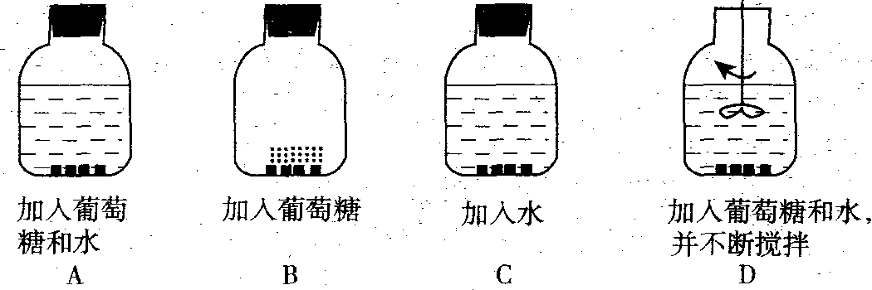
五、细胞呼吸原理的应用
1、发酵工业中的应用
酵母菌酿酒：
乳酸菌生产酸奶、泡菜：
醋酸杆菌生产食醋：
谷氨酸棒状杆菌生产味精：
在适宜的温度条件下，在图示装置中都放入活酵母菌，其中适于产生酒精的装置是
先通气后密封
发酵
密封
有氧
呼吸
通气
通气

Slide 16
2、农业生产中的应用
AC
下列有关呼吸作用的叙述中，错误的是（双选题）
A.播种前用水浸种时间越长，种子发芽率越高
B.水稻育秧期间，如果苗床长期被水淹，会导致烂秧
C.种在湖边的玉米长期被水淹，生长不好，其原因是根细胞吸收水分过多
D.中耕松土有利于根系的生长和对无机盐的吸收
需氧生物无氧呼吸时间过长，将产生大量酒精，会阻碍生物生长，甚至导致死亡。

Slide 17
3、医学中的应用
下列有关呼吸作用的叙述中，错误的是（双选题）
A.蛔虫进行无氧呼吸，故可用氧气驱蛔虫
B.伤口较深时要及时注射破伤风抗毒素，因为
破伤风杆菌进行有氧呼吸
C.长跑时，人体产生的CO2是有氧呼吸和无氧
呼吸的共同产物
D.包扎伤口时应注意透气
BC
厌氧生物
厌氧生物

Slide 18
4、粮食储藏和果蔬保鲜的应用
粮食储藏：
果蔬保鲜：
低氧、低温、干燥
低氧、低温、适宜湿度

Slide 19
练习
1. 在有氧呼吸过程中，CO₂的产生和氧气的的参与
分别发生在（ ）
第一阶段和第二阶段
第二阶段和第三阶段
C. 第一阶段和第三阶段
D. O₂参与产生CO₂，都在第三阶段。
B
D
2. 有氧呼吸与无氧呼吸的相同点是( )
①都在线粒体中进行②都需要酶③都需要氧
④都产生ATP⑤都产生丙酮酸
A. ①②⑤ B. ②③④ C. ②③⑤ D. ②④⑤

Slide 20
3.酵母菌进行有氧呼吸和发酵分解葡萄糖时，如果两种呼吸都产生等量的CO₂，那么，所消耗的葡萄糖之比是( )
A. 1:2 B. 2:1
C. 1:3 D. 3:1
C
4.种子在浸水和不浸水的条件下,进行呼吸作用的
过程中都产生过的中间产物是( )
D
A. 酒精 B. 乳酸 C. H₂O D.丙酮酸

Slide 21
5、有关有氧呼吸的叙述中，正确的是（ ）
D
A、进行有氧呼吸植物不能进行无氧呼吸
B、有氧呼吸的全过程都在线粒体中进行
C、有氧呼吸是高等生物所特有的呼吸方式
D、有氧呼吸能将有机物彻底氧化分解
6、1个葡萄糖分子有氧呼吸释放能量为m，其中40%用于ADP转化为ATP，若1个高能磷酸键所含能量为n，则1个葡萄糖分子在有氧呼吸中产生ATP分子数为( )
A．2n/5m B．2m/5n C．n/5m D．m/5n
B

Slide 22
7、盛制作泡菜要利用乳酸菌发酵，下列对此有利的措施是( )
A．密封泡菜罐 B．敞开泡菜罐
C．高温处理 D．低温处理
A
D
8、无氧呼吸比有氧呼吸释放的能量少，原因是( )
A．只发生在低等生物 B．反应过程简单
C．其反应需要氧 D．有机物分解不彻底

Slide 23
实验课题 探究酵母菌细胞呼吸的方式
一、实验原理
1、酵母菌是单细胞真菌属于兼性厌氧菌。进行有氧呼吸产生水和CO₂，无氧呼吸产生酒精和CO₂ 。
2、 CO₂的检测方法
（1）CO₂使澄清石灰水变浑浊
（2）CO₂使溴麝香草酚蓝水溶液由蓝变绿再变黄
3、酒精的检测
橙色的重酪酸钾溶液在酸性下与酒精发生反应，变成灰绿色。

Slide 24
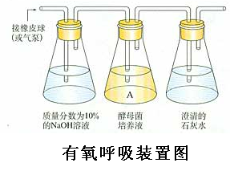
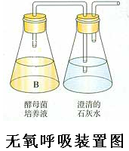
实验结果
1、NaOH的作用是什么？
1、酵母菌在有氧和无氧情况下均产生了CO₂，能使澄清石灰
水变浑浊。
2、酵母菌在有氧情况下，没有酒精生成，不能使重铬酸钾溶
液发生显色反应；在无氧情况下，生成了酒精，使重铬酸钾溶
液发生灰绿色显色反应。
3、酵母菌的有氧呼吸比无氧呼吸释放的CO₂要多。
2、澄清的石灰水有什么作用？
3、如何说明CO₂产生的多少？
4、如何控制无氧的条件？

Slide 25
实验结论
酵母菌在有氧和无氧条件下均能进行细胞呼吸。在有氧条件下，通过细胞呼吸产生大量的CO_{2，}在无氧条件下通过细胞呼吸产生酒精和少量的CO₂。

